Slide 1
USO DE API’S

Slide 2
AVISOS PARROQUIALES
CREACION DE SCRIPT MAIN
AVISOS POR PARTE DE LA COORDINADORA
EVALUACION
LLAMADA A LISTA
CONDICIONES PARA PROYECTO FINAL

Slide 3


Slide 4
CONDICIONES
PRESENTACION
PROTOTIPO FUNCIONAL
COMPETENCIA
MODO DE COMERCIO
ROI

Slide 5
REQUESTS

Slide 6


Slide 7
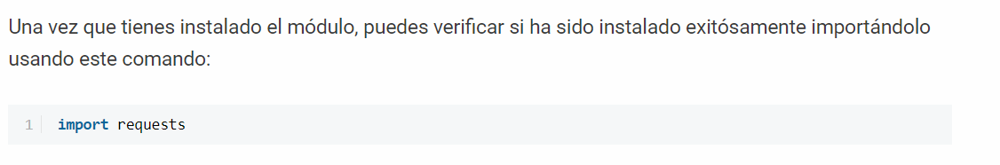

Slide 8
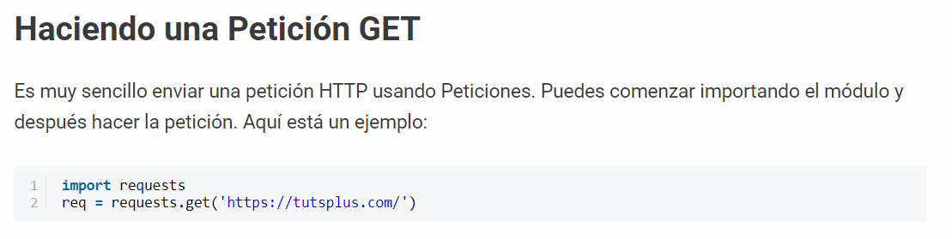

Slide 9
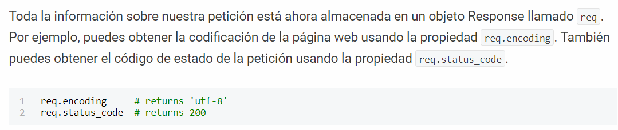

Slide 10
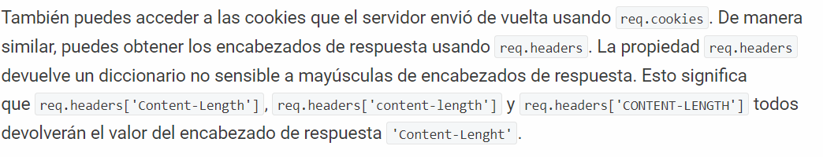

Slide 11
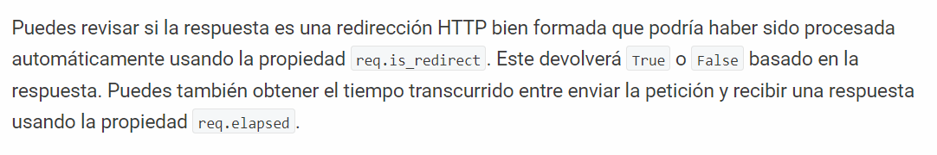

Slide 12
import requests
req = requests.get('http://www.google.com/')
req.encoding # returns 'utf-8'
req.status_code # returns 200
req.elapsed # returns datetime.timedelta(0, 1, 666890)
req.url # returns 'https://google.com/'
req.history
# returns [<Response [301]>, <Response [301]>]
req.headers['Content-Type']
# returns 'text/html; charset=utf-8'

Slide 13
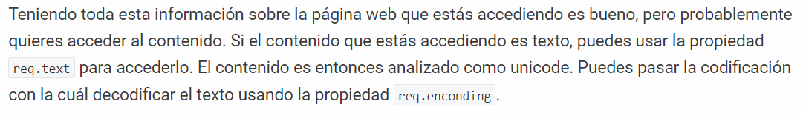

Slide 14
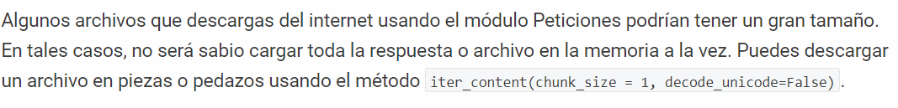

Slide 15
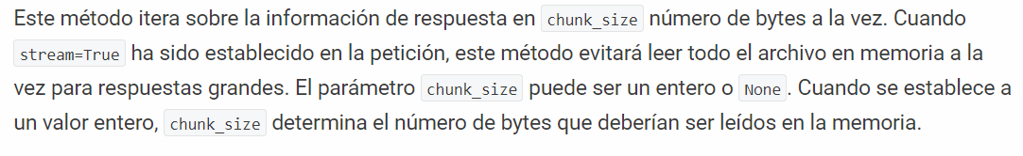

Slide 16
import requests
req = requests.get('path/to/forest.jpg', stream=True)
req.raise_for_status()
with open('Forest.jpg', 'wb') as fd:
for chunk in req.iter_content(chunk_size=50000):
print('Received a Chunk')
fd.write(chunk)

Slide 17
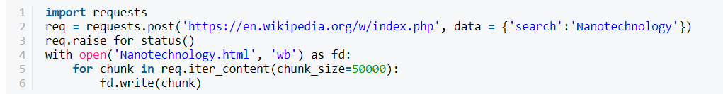
Haciendo una Petición POST
Hacer una petición POST es tan fácil como hacer peticiones GET. Solo usas las función post() en vez de get(). Esto puede ser útil cuando estás enviando formularios automáticamente. Por ejemplo, el siguiente código descargará toda la página de Wikipedia sobre Nanotecnología y la guardará a tu PC.

Slide 18
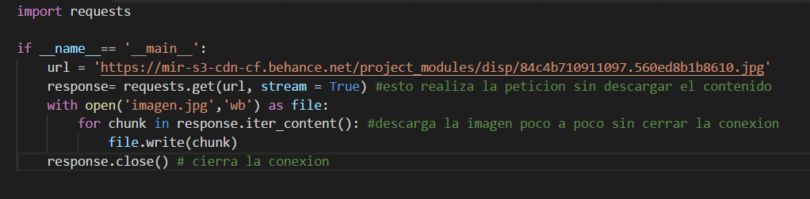
Download

Slide 19
CRUD

Slide 20
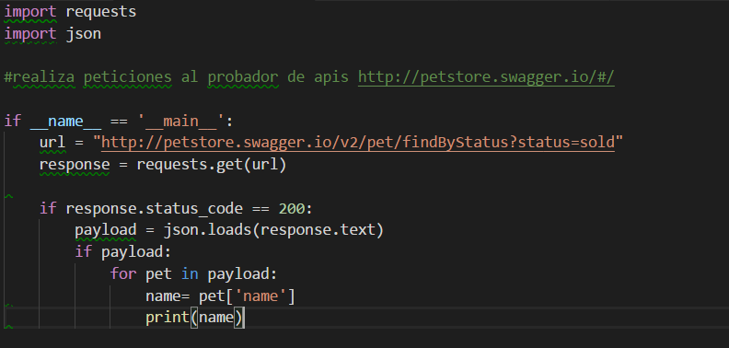
findByStatus

Slide 21
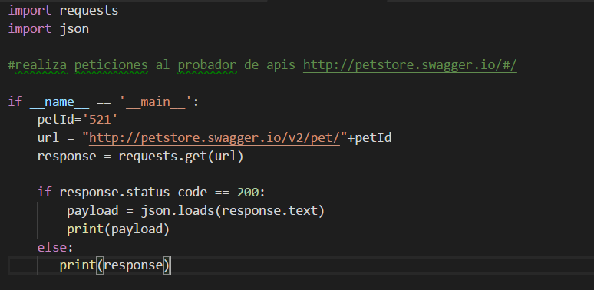
Get

Slide 22
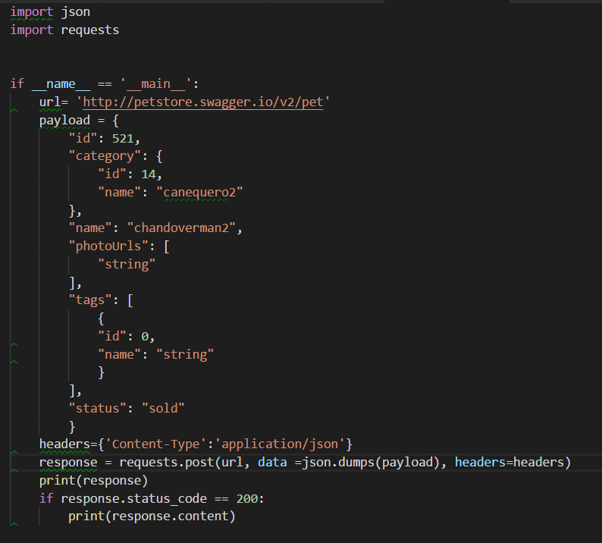
Post

Slide 23
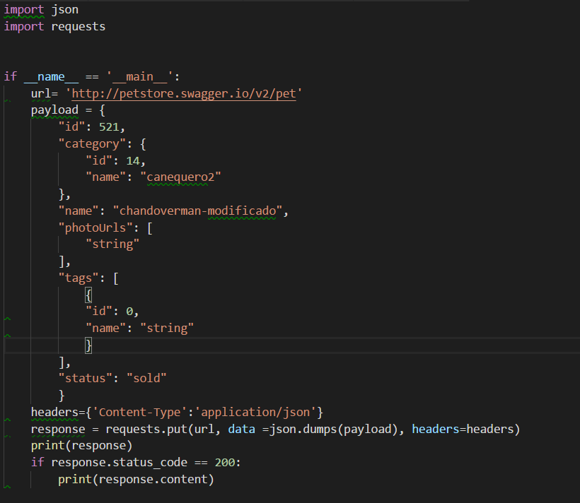
Put

Slide 24
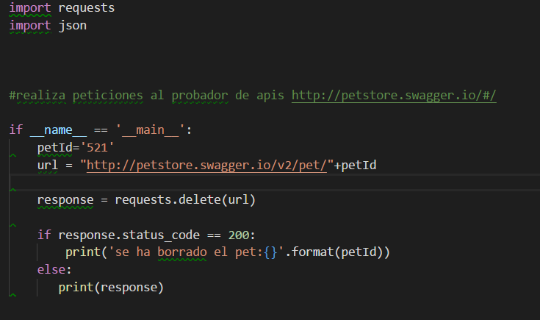
Delete

Slide 25
WATSON IBM

Slide 26
Primero se instala Watson Developer Cloud Python SDK
https://github.com/watson-developer-cloud/python-sdk

Slide 27
ir a bluemix
https://console.bluemix.net/catalog/
Crear cuenta

Slide 28
Documentacion
https://www.ibm.com/watson/developercloud/visual-recognition/api/v3/?curl#classify_an_image

Slide 29
Instalar Watson developer cloud

Slide 30
CREAR SERVICIO DE VISION

Slide 31
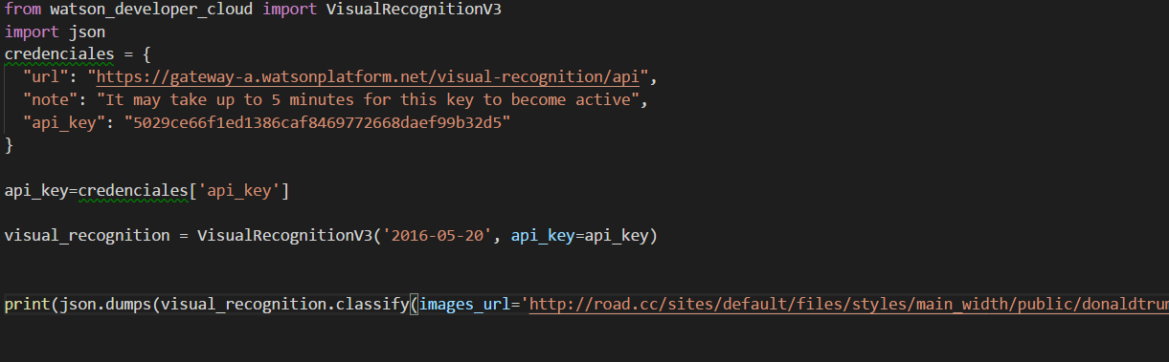
Iniciando desde url

Slide 32
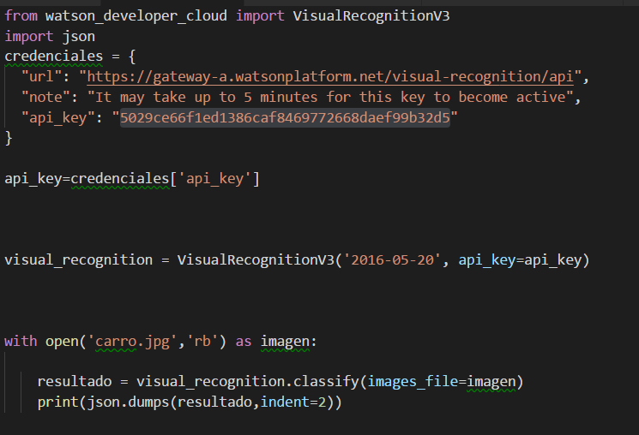
Subiendo una imagen

Slide 33
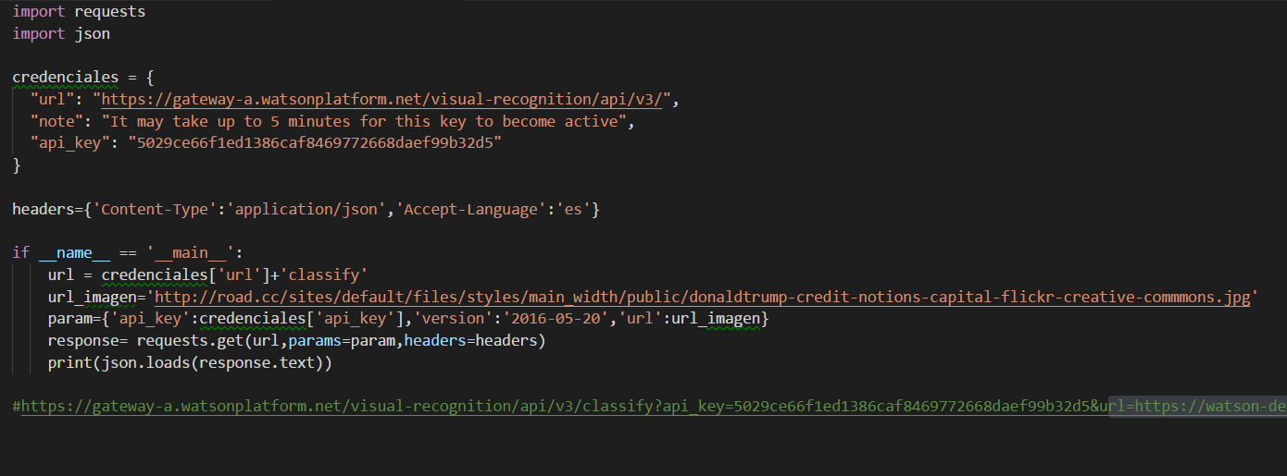
Request url

Slide 34
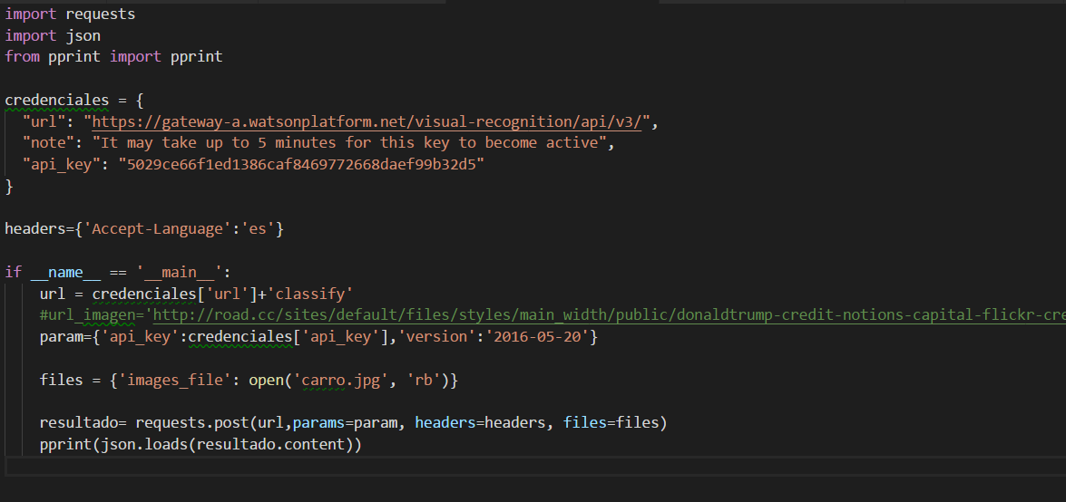
Request clasificando archivo

Slide 35
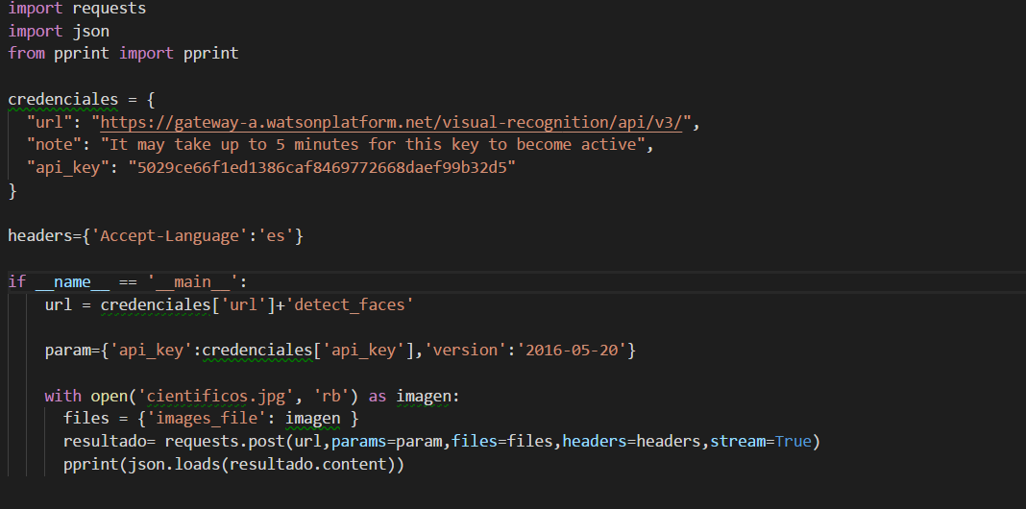
Request faces

